Slide 1
ACCIÓ CULTURAL +3 - Modificar la percepció del centre - Organització de centre Gestió d’activitats de centre Comunitat escolar
Maite Cirera Saló

Slide 2
Acció:
“Manifestació d’una força, manera d’obrar d’una causa, acompliment d’una funció”
Diccionari de la Llengua. Institut d’estudis Catalans.

Slide 3
Context
Aquest projecte es desenvolupa a l’Institut Josep Mestres i Busquets de Viladecans.
INICI: CURS 2014-2015

Slide 4
Punt de partida: diagnosi/detecció
de necessitats
Anàlisi situació convivència al centre.
Poca participació dels alumnes del centre en les festes.
Necessitat de trobar una identitat de centre que aglutini la comunitat educativa.
Importància de reforçar dinàmiques positives: donar visibilitat, protagonisme, valoració i reconeixement dels alumnes que aporten aspectes positius, col·laboren, etc.
Autopercepció negativa del centre
Obrir les portes del centre i participar.
CONVIVÈNCIA: anar més enllà de les mesures punitives, rescabaladores, etc.
Complementar la tasca de la Comissió de Convivència.

Slide 5
VIURE I CONVIURE
CONVIVÈNCIA
COHESIÓ IDENTIFICACIÓ
Comissió convivència Servei de mediació Equip de guaites
Acció cultural+3
Som monitors Tutoria entre iguals

Slide 6
Què és?
És un projecte de participació i col·laboració
El grup d’alumnes d’ac+3 organitza les festes, les activitats culturals
i participatives de l’institut.
Alumnes
Professorat
Personal no docent
AMPA de l’institut
Entitats del municipi

Slide 7
Què pretén?
Acció Cultural +3
Dinamitzari visibilitzar.
Dinàmica oberta de diàleg
Actituds positives.
Festes.
Activitats extraescolars.
Implicació.
Treball en equip.
Centre
Població

Slide 8
Treball en xarxa: amb qui es relaciona?
Junta Directiva
Municipi
Coordinadors
Entitats
Acció Cultural
+3
Tutors
AMPA
Professors
Alumnes i grups
d’alumnes.
Personal no docent

Slide 9
Qui pot participar?
Dos alumnes de cada classe.
Alumnes de tots els nivells i professors amb ganes de fer coses, aportar idees, col·laborar i passar-s’ho be.

Slide 10
Quan?
Els alumnes es reuneixen els dijous de 10 a 11 (sempre que no interfereixi la tasca de tutoria).

Slide 11
Com treballen
Recullen les idees de cada clase i les traslladen al grup AC+3.
Decideixen TOTA l’organització, debat conjunt, pluja d’idees, etc.
Veritables gestors culturals. Actuen com a enllaç clase/AC+3.
Interlocutors amb la clase/els tutors/l’equip directiu.
Participen en totes les festes, jornades de portes obertes, festa XX aniversari, etc.

Slide 12
Com es pot participar?
DE FORMA CONTINUADA:
_Apuntant-se en un llistat que dónen al tutor.
_Participen 2 alumnes per classe que poden canviar cada trimestre.
DE FORMA EVENTUAL:
_Col·laborant de forma activa a les tutories, les festes i els altres projectes d’implicació del +3.
_Subgrups de treball.

Slide 13
Mesures organtizatives
2 hores de tutoria/semana 1 hora: la mateixa tots els grups.
Càrrec: coordinadora activitats.
Els alumnes es reuneixen amb la coordinadora 1 hora/semana (tutoria).

Slide 14
Qui coordina?
Equip directiu
Mamen Zaera
Coordinadora Projecte
Coordinadors/es
de cicle
Tutors/es

Slide 15
Objectius assolits
Dinamització i implicació en les festes i activitats culturals del centre.
Generar diàleg entre la comunitat educativa. Establir un vincle entre l’institut i la població.
Els alumnes comencen a parlar amb orgull de centre als seus companys.

Slide 16
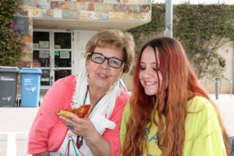
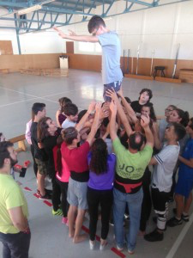
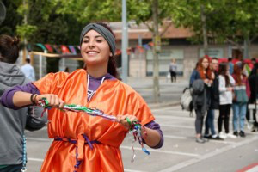
APORTACIONS I VALOR PER AL PROJECTE EDUCATIU DE CENTRE.
Dinamitzar les festes i activitats culturals del centre.
Generar diàleg entre els alumnes del centre, el professorat, les famílies i les entitats locals, tot potenciant actituds positives per part de tota la comunitat educativa.
Establir un vincle entre l’institut i la població.
Els alumnes comencen a parlar amb orgull del centre als seus companys.

Slide 17
Objectius assolits
Els alumnes participen de forma activa en tot el procés, des de la preparació a la jornada festiva i cultural: fent propostes, planificant, creant, impartint tallers, fent avaluacions posteriors i propostes de millora.
Enguany tenim una participació en les festes de més del 80% dels estudiants.

Slide 18
Objectius assolits
Augmenta el sentit de comunitat i millorar el clima de convivència.
S’ han organitzat moltes festes, Sant Jordi, Halloween, 20 Aniversari, etc.
S’ ha ofert una bona imatge del centre al municipi treballant de manera conjunta amb l’ Ajuntament de i més de 15 entitats del municipi.

Slide 19
Objectius assolits
Dinamitzar altres col·laboracions: “Els castellers del Mestres”, “som monitors”, “som periodistes”...
Foment de dinàmiques positives entre els professors, implicació i treball conjunt amb els alumnes.
Fer que l’ AMPA i el personal no docent se sentin integrats en les activitats del centre..
Foment del caràcter interdisciplinar.

Slide 20
EVIDÈNCIES DE LA REPERCUSIÓ DEL PROJECTE EN EL CENTRE, COMUNITAT, ETC.
Participació
Totes les classes.
Tot el professorat
AMPA
Municipi
15 associacions culturals
Personal no docent
El centre
Enquestes
Nivell de satisfacció molt creixent.

Slide 21
Repercusió del projecte en els
dels resultats alumnes.
El voluntariat dels alumnes ha crescut.
Les festes són dates esperades.
Estímul positiu.
100 % continuar la participació. + Demandes de noves incorporacions.
La implicació del alumnat cada vegada més gran.
Les enquestes realitzades mostren un alt nivell de satisfacció.

Slide 23
La nostra CUCAFERA Amb colla i tot!

Slide 29
Animeu-vos a fer coses per vosaltres i per tots!

